Slide 1
ЛОГКУ «ЦЕНТР СОЦИАЛЬНОЙ ЗАЩИТЫ НАСЕЛЕНИЯ» Как заполнить заявление на получение пособия на ребенка от 3 до 7 лет через Портал Госуслуг Ленинградской области:

Slide 2
Пошаговая инструкция, как заполнить заявление на ежемесячную выплату на детей от 3 до 7 лет через Портал Госуслуг Ленинградской области
Для направления заявления Вам понадобятся паспортные данные всех членов семьи, свидетельство о рождении детей, номера СНИЛС всех членов семьи, адреса регистрации, данные свидетельства о браке и банковские реквизиты, на которые будут перечислять деньги.
По собственному желанию Вы можете прикрепить документы и справки о доходах, в ином случае, орган соцзащиты запросит эти сведения самостоятельно в налоговой, пенсионном фонде, ЗАГСе и т. д.
* С подробной информацией об условиях, необходимых документах и причинах возможного отказа в выплате Вы можете ознакомиться на официальном сайте ЛОГКУ «Центр социальной защиты населения» в разделе «Новости» по ссылке

Slide 3
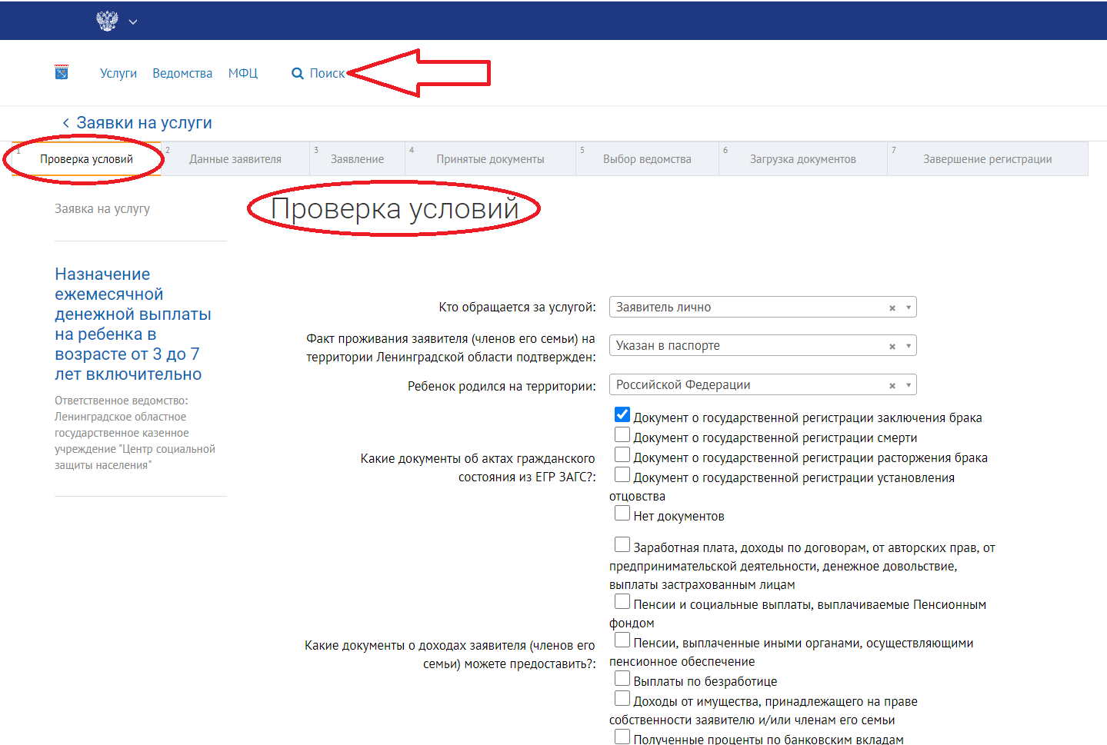
Шаг № 1
Зайти на Портал Госуслуг Ленинградской области по адресу: ссылка
Зарегистрироваться в личном кабинете.
Выбрать через поиск пункт «Государственная услуга по назначению ежемесячной денежной выплаты на ребёнка в возрасте от 3 до 7 лет включительно». Далее заполнить пункт «Проверка условий».

Slide 4
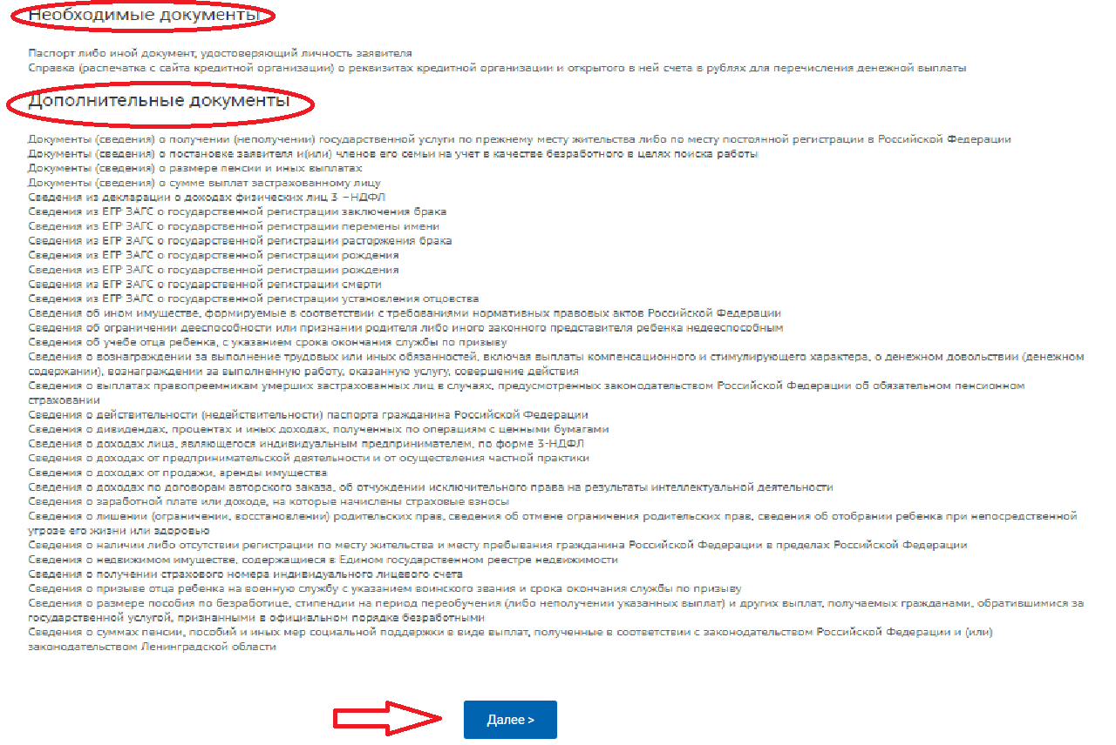

Slide 5
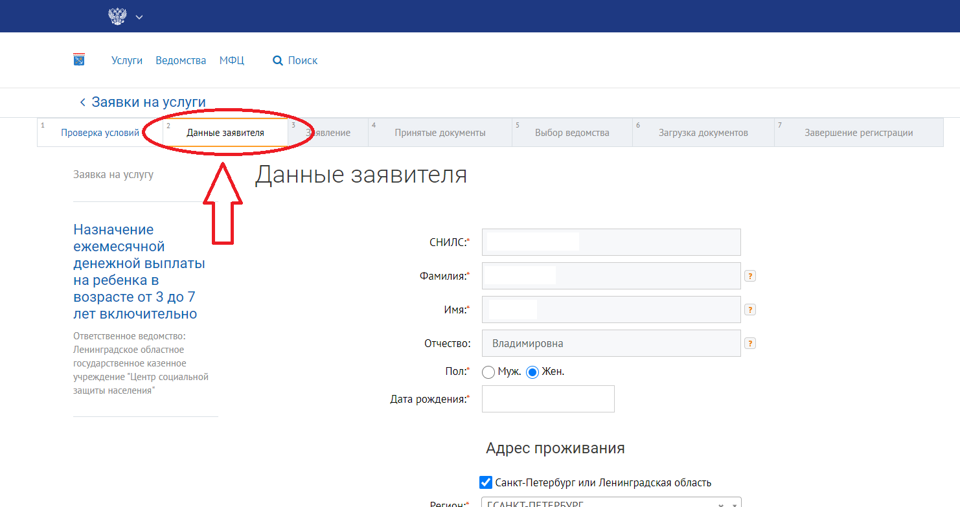
Шаг № 2
Заполнить данные заявителя.

Slide 6
Шаг № 3
Заполнить заявление, указав данные всех детей в возрасте от 3 до 7 лет включительно с помощью кнопки «Добавить».

Slide 7
Шаг № 4
Заполнить сведения о всех членах семьи, начиная со сведений о заявителе.
Если указанный Вами адрес является местом пребывания (временная регистрация) – поставить отметку.

Slide 8
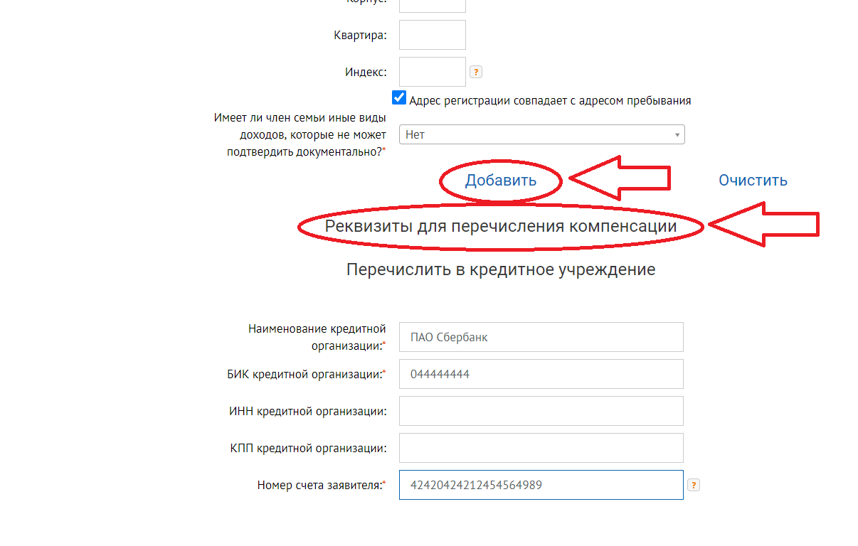
Шаг № 5
Добавить информацию по каждому члену семьи. Затем заполнить реквизиты
для перечисления компенсации.

Slide 9
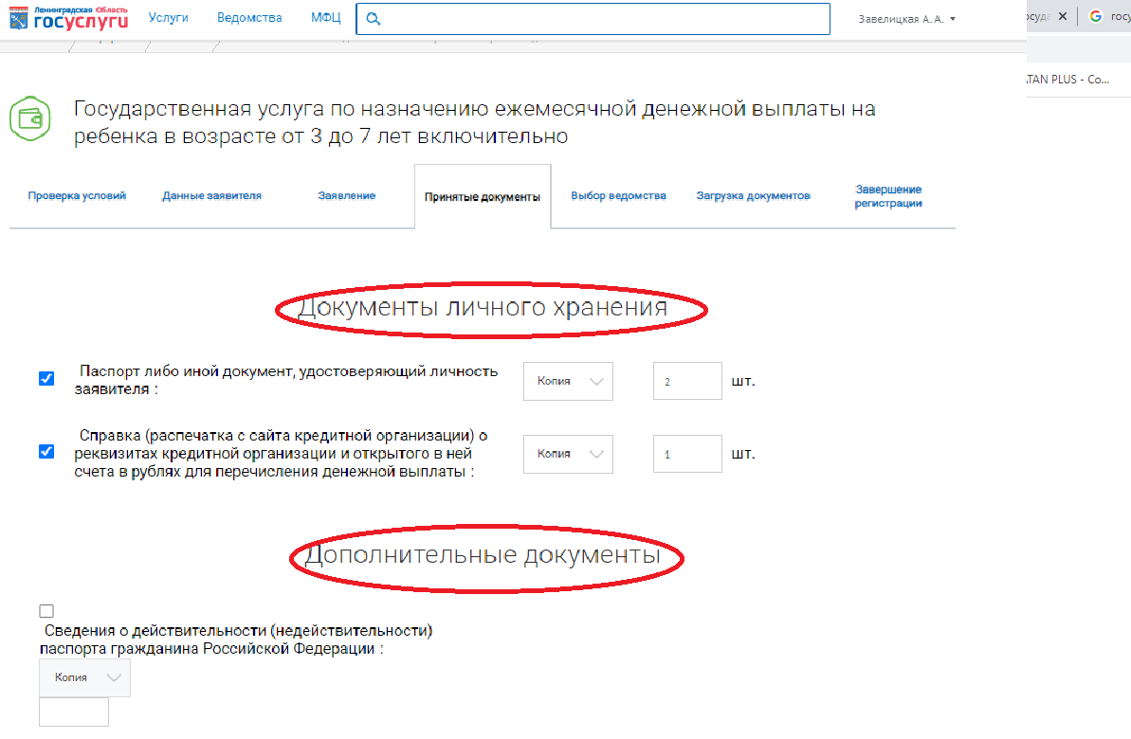
Шаг № 6
Отметить список документов, как в образце, а при наличии дополнительных документов – указать остальные.

Slide 10
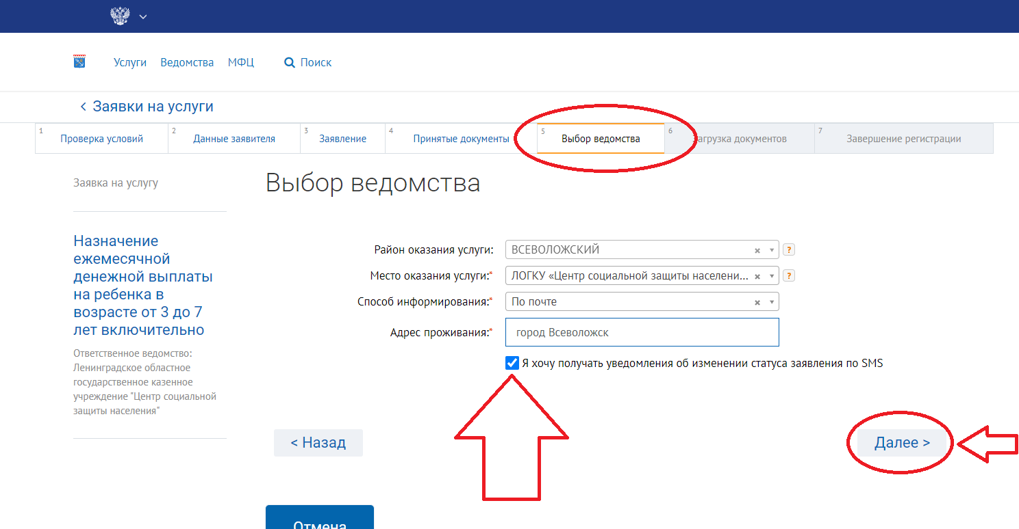
Шаг № 7
Выбрать ведомство. Если необходимо, поставить галочку для оповещения Вас
о статусе заявления. Затем нажать кнопку «Далее».

Slide 11
Шаг № 8
Загрузить документы личного хранения по списку. Затем нажать кнопку «Далее».

Slide 12
Шаг № 9
После завершения регистрации на экране отобразятся сведения и документы заявителя.

Slide 13
Шаг № 10
После отражения данных заявителя - нажать кнопку «Отправить в ведомство».

Slide 14
Внимание!
Для получения выплаты заявление достаточно направить один раз.
Нет необходимости в повторном направлении данного заявления.

Slide 15
ЛОГКУ «ЦЕНТР СОЦИАЛЬНОЙ ЗАЩИТЫ НАСЕЛЕНИЯ» благодарит за внимание!

